Slide 1



Slide 2

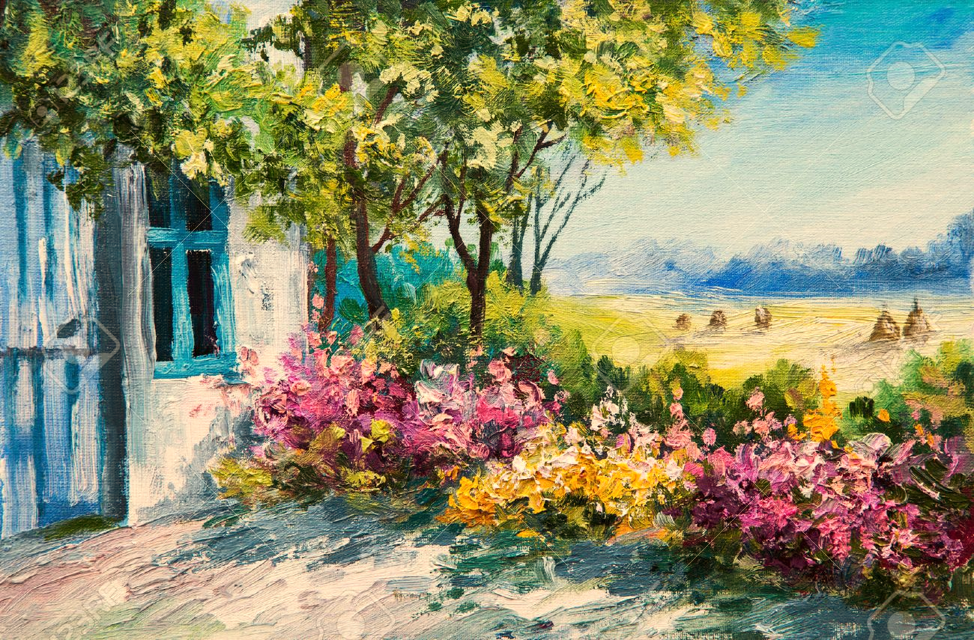

Slide 3

SER FELIZ JÁ
Jorge Humberto

Slide 4


Slide 5
Levo a minha vida a sonhar
De que dias melhores virão,
A que eu possa assim acordar
Com o que me vem à mão.

Slide 6
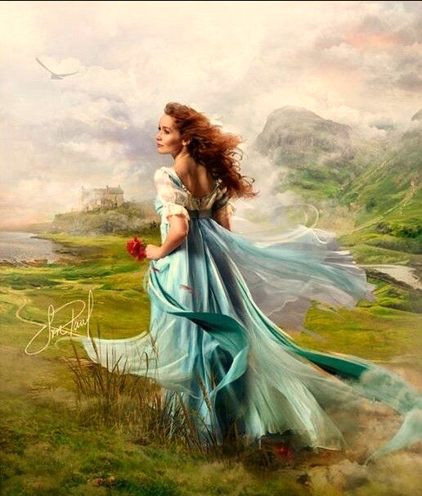

Slide 7
Que seja uma realidade nua
Apresentando-me ao desafio,
Fazendo com que olhe a lua
Sem me sentir metade vazio.

Slide 8
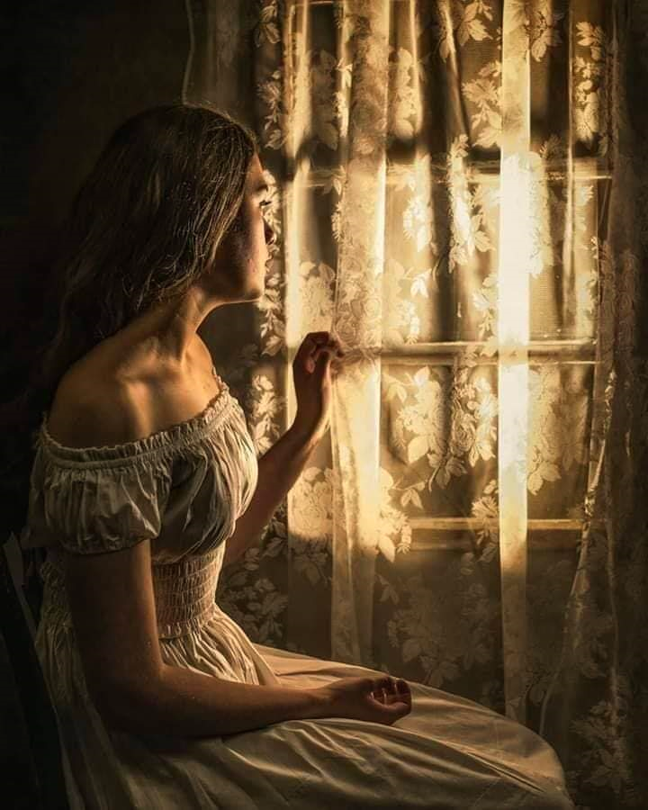

Slide 9
E assim no relógio do tempo
Erguer bem alta a minha vida,
Sem qualquer contratempo
Que afronte da vida a sua lida.

Slide 10


Slide 11
Construirei pois um caminho
Que me leve pelo dia a dia,
Onde não mais eu vá sozinho:
Ser feliz eis tudo que havia.

Slide 12
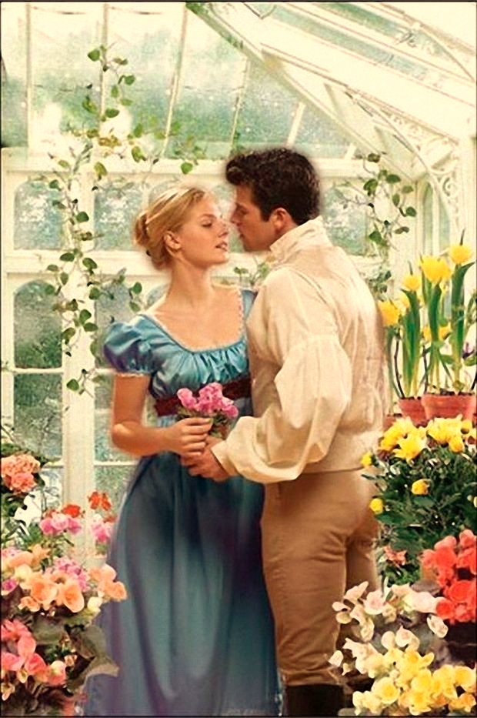

Slide 13
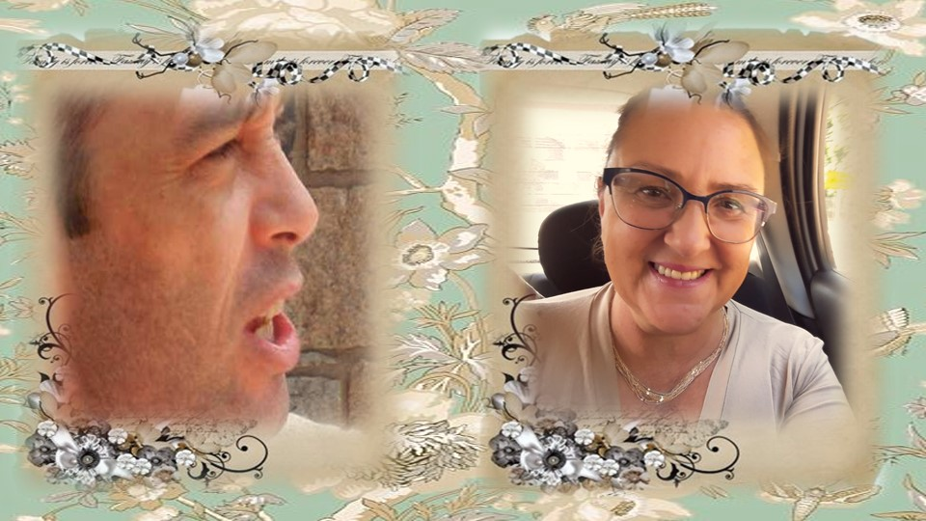
Jorge Humberto
Cléo Menegatt

Slide 14
Imagens: Internet e Acervo Pessoal
Texto: Jorge Humberto
Música:Vals Archipiélago-Bordenar (Instrumental)
http://www.sergrasan.com.br/cleoslides
Canal no Youtube:
http://www.youtube.com/c/CleoniceMenegattGoelzer
Criação, Formatação e Edição:
Cléo Menegatt
cmenegatt2016@gmail.com

